Slide 2
আজকের পাঠে সবাইকে স্বাগতম

Slide 3
পরিচিতি
রাহেলা বেগম সেবী
সহকারী শিক্ষক
মিঠাভরাং সপ্রাবি
জগন্নাথপুর,সুনামগঞ্জ।
শ্রেণিঃদ্বিতীয়
বিষয়ঃআমার বাংলা বই
অধ্যায়ঃ১৫

Slide 4
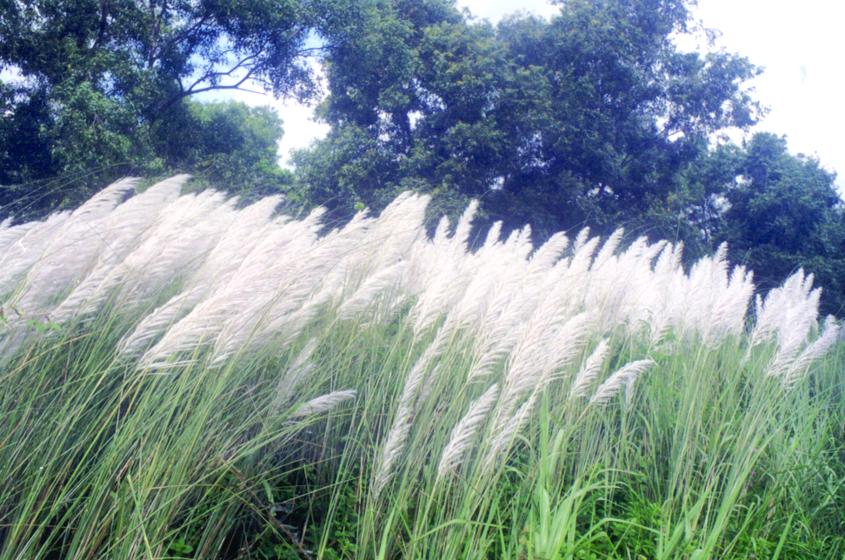
বলতো বছরের কোন সময়টা তোমাদের কাছে ভালো লাগে?
কয় ঋতুর দেশ আমাদের বাংলাদেশ?

Slide 5
ছয় ঋতুর দেশ
পাঠঃ০১

Slide 6
শিখনফল
শোনাঃ
১.১.১ বাক্যে ও শব্দে ব্যবহৃত বাংলা যুক্তবর্ণের ধ্বনি শুনে মনে রাখতে পারবে।
১.২.১ পাঠের অন্তর্গত ছোট ছোট বাক্য শুনে বুঝতে পারবে।
১.৩.১ নির্দেশনা শুনে পালন করতে পারবে ।
১.৩.২ অনুরোধ শুনে পালন করতে পারবে।
২.২.১ গল্প শুনে বুঝতে পারবে।
৩.১.২ বর্ণনা শুনে বুঝতে পারবে।
৩.২.৩ পরিচিত রঙ সম্বন্ধে শুনে বুঝতে পারবে।
৩.৪.১ বাংলা বারো মাসের নাম শুনে মনে রাখতে পারবে।
৩.৪.২ বাংলা ছয় ঋতুর নাম শুনে মনে রাখতে পারবে।
বলাঃ
১.১.১ শব্দে ব্যবহৃত বাংলা যুক্তবর্ণের ধ্বনি স্পষ্ট ও শুদ্ধভাবে বলতে পারবে।
১.৩.২ কোনো বিষয়ে প্রশ্ন করতে ও প্রশ্নের উত্তর দিতে পারবে।
২.৫.২ বিভিন্ন বিষয় বর্ণনা করতে পারবে।
২.৬.৩ পরিচিত রং সম্পর্কে বর্ণনা করতে পারবে।
২.৭.১ বাংলা বারো মাসের নাম বলতে পারবে।
২.৭.২ ছয় ঋতুর নাম শুদ্ধভাবে বলতে পারবে।
পড়াঃ
১.৩.১ যুক্তব্যঞ্জন পড়তে পারবে।
১.৪.১ পাঠ্যপুস্তকের শব্দ শুদ্ধ উচ্চারণে পড়তে পারবে।
২.৭.২ বাংলা বারো মাস ও ছয় ঋতুর নাম পড়োতে পারবে।

Slide 7
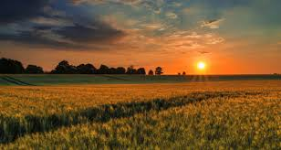
এসো কিছু ছবি দেখি
গ্রীষ্মকাল

Slide 8
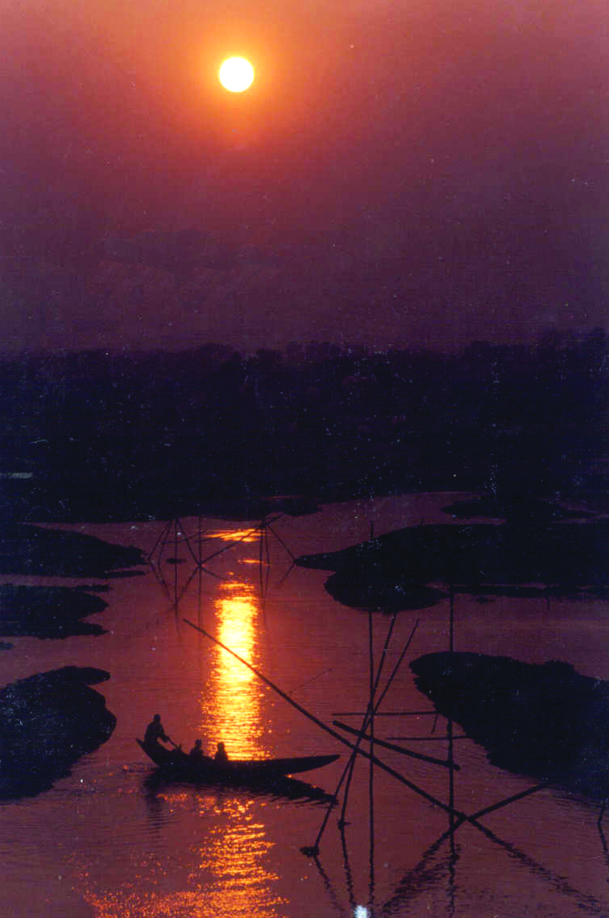
এসো কিছু ছবি দেখি
বর্ষাকাল

Slide 9
এসো কিছু ছবি দেখি
শরৎকাল

Slide 10
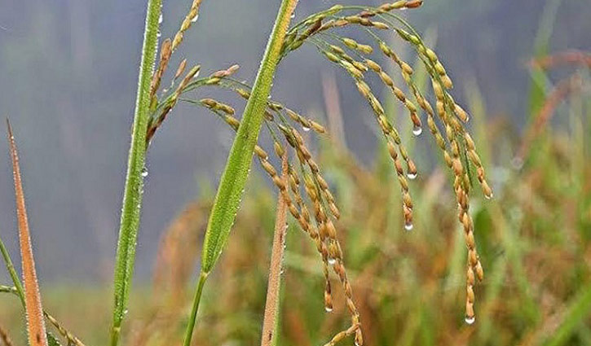
এসো কিছু ছবি দেখি
হেমন্তকাল

Slide 11
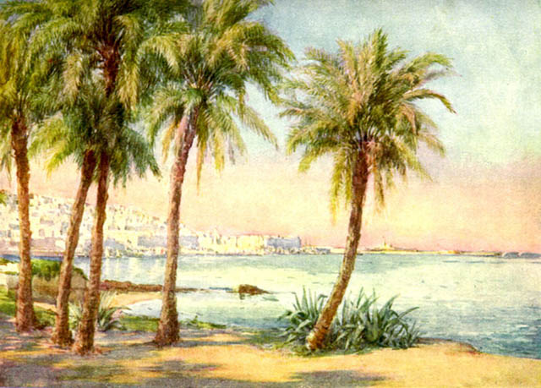
এসো কিছু ছবি দেখি
শীতকাল

Slide 12
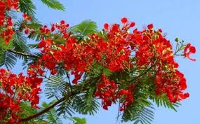
এসো কিছু ছবি দেখি
বসন্তকাল

Slide 13
চলো এখন দেখি কোন মাস নিয়ে কোন ঋতু হয়
বৈশাখ ও জ্যৈষ্ঠ মিলে হয়
গ্রীষ্মকাল

Slide 14
চলো এখন দেখি কোন মাস নিয়ে কোন ঋতু হয়
আষাঢ় ও শ্রাবণ মাস মিলে হয়
বর্ষাকাল

Slide 15
চলো এখন দেখি কোন মাস নিয়ে কোন ঋতু হয়
ভাদ্র ও আশ্বিন মাস মিলে হয়
শরৎকাল

Slide 16
চলো এখন দেখি কোন মাস নিয়ে কোন ঋতু হয়
কার্তিক ও অগ্রহায়ণ মাস মিলে হয়
হেমন্তকাল

Slide 17
চলো এখন দেখি কোন মাস নিয়ে কোন ঋতু হয়
পৌষ ও মাঘ মাস মিলে হয়
শীতকাল

Slide 18
চলো এখন দেখি কোন মাস নিয়ে কোন ঋতু হয়
ফাল্গুন ও চৈত্র মাস মিলে হয়
বসন্তকাল

Slide 19
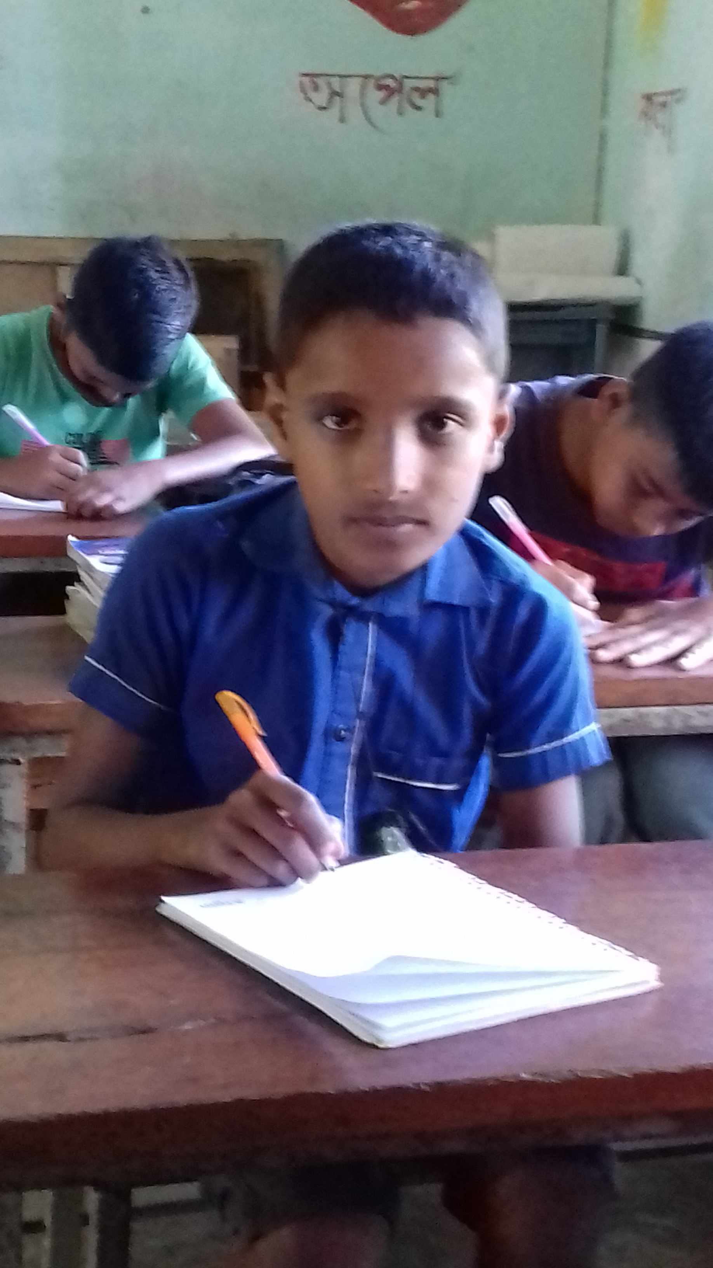
একক কাজ
বলতো গ্রীষ্মকালে কী হয়?

Slide 20
শিক্ষার্থীরা তোমাদের আমার বাংলা বইয়ের ৫৬ নং পৃষ্ঠা খোল।

Slide 21
দলীয় কাজ
কোন কোন মাস নিয়ে কোন ঋতু হয় তা ফাঁকা ঘরে লিখি
ভাদ্র ও আশ্বিন | বৈশাখ ও জ্যৈষ্ঠ | কার্তিক ও অগ্রহায়ণ
পৌষ ও মাঘ | আষাঢ় ও শ্রাবণ | ফাল্গুন ও চৈত্র
ঋতু
হেমন্ত
শরৎ
গ্রীষ্ম
শীত
বসন্ত
বর্ষা

Slide 22
এসো যুক্তবর্ণ শিখি
দ্র
দ
র-ফলা
ভাদ্র
শ্চ
শ
চ
পশ্চিম
দ্র
য-ফলা
জ
জ্যৈষ্ঠ
ষ্ঠ
ষ
ঠ
গ্রীষ্ম
গ্র
গ
র-ফলা
ষ্ম
ষ
ম

Slide 23
মূল্যায়ন
এক সপ্তাহ কয় দিনে হয়?
এক মাস কয়দিনে হয়?

Slide 24
বাড়ির কাজ
১।বাংলাদেশ কয়টি ঋতু আছে?
২।বৈশাখ ও জ্যৈষ্ঠ কোন ঋতু?
বাড়ি থেকে লিখে আনবে।

Slide 25
সবাই ভালো থেকো

